Slide 1
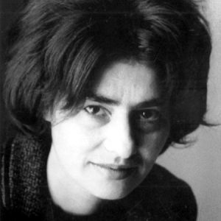
Feltaláló-mese
Hervay Gizella
Hervay Gizella erdélyi költő, író és műfordító. Szilágyi Domokos első felesége. Hervay István Makó díszpolgárának unokája volt. Wikipédia
Született: 1934. október 14., Makó
Meghalt: 1982. július 2., Budapest
Készítette: Pakayné Péter Krisztina

Slide 2
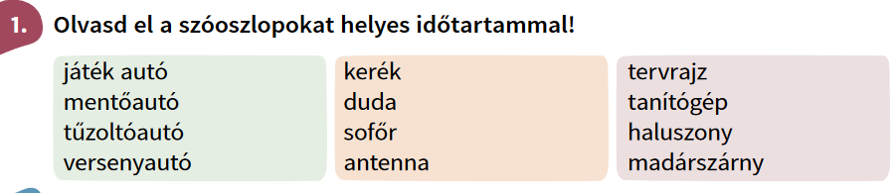
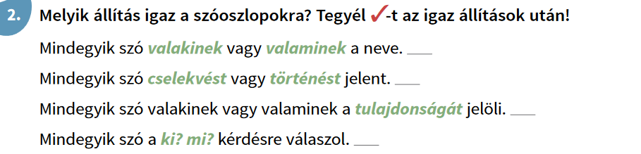


Slide 3
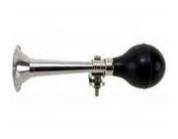
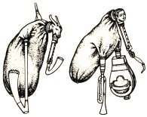
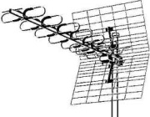
1. Hangjelző eszköz járművön vagy gyárban, ipari üzemben. Figyelemfelhívó, erős és általában éles hangot adó készülék. Használatával felhívhatják a figyelmet egy lehetséges veszélyre (közlekedés esetén) vagy egy időszak kezdetére, illetve végére (ipari alkalmazás esetén).
2. Fúvós hangszer, amin úgy játszanak, hogy a zenész telefúj egy bőrzsákot (bőrtömlőt), a bőrzsákból a levegő a sípokba áramlik, így adva hangot.
1. (antenna) Elektromos berendezés, amely elektromos rezgések kisugárzására vagy felvételére szolgál. Pontosan méretezett hosszúságú és alakú fémhuzalból vagy rudakból alakítják ki. Ez lehet egy berendezésen belül is elrejtve, vagy lehet a levegőbe kifeszítve.

Slide 4
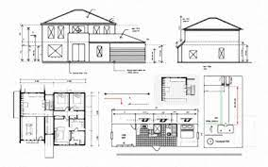
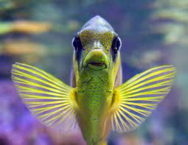
1. (tervrajz) olyan rajz, amely megmutatja, hogyan kell valamit megcsinálni.
haluszony: A halak oldalain szárny alakú kinövések, melyek segítségével úszni szoktak.

Slide 5
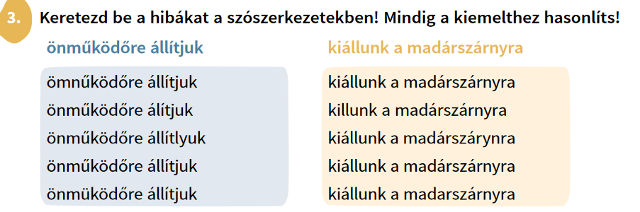

Slide 6
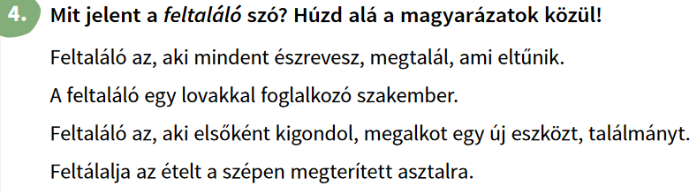

Slide 7
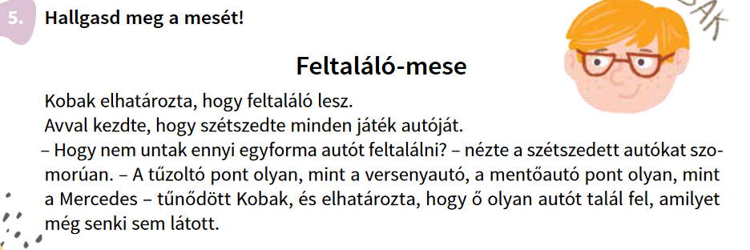

Slide 8
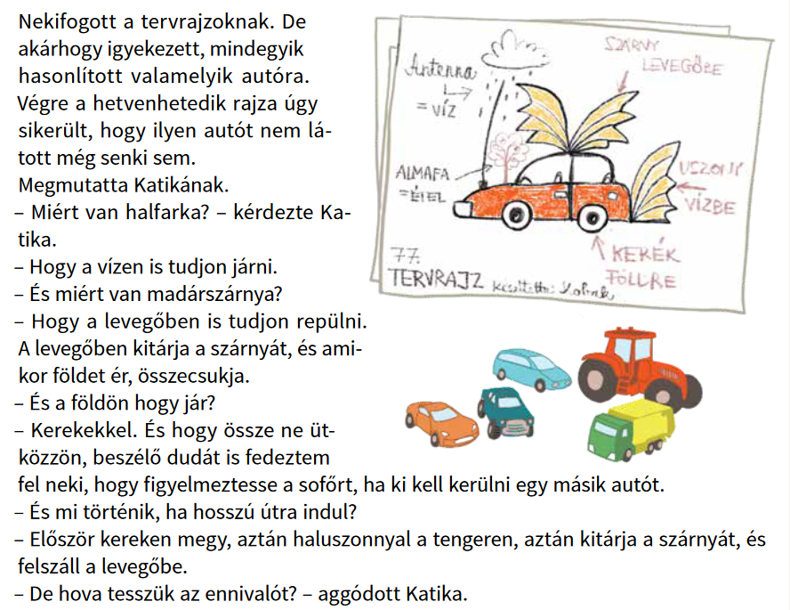

Slide 9
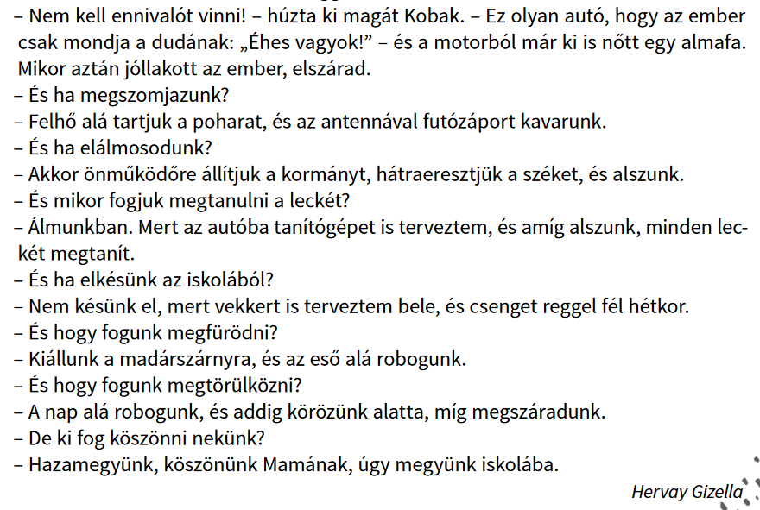

Slide 10
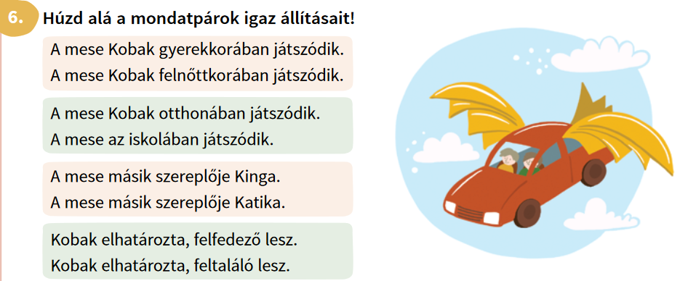

Slide 11
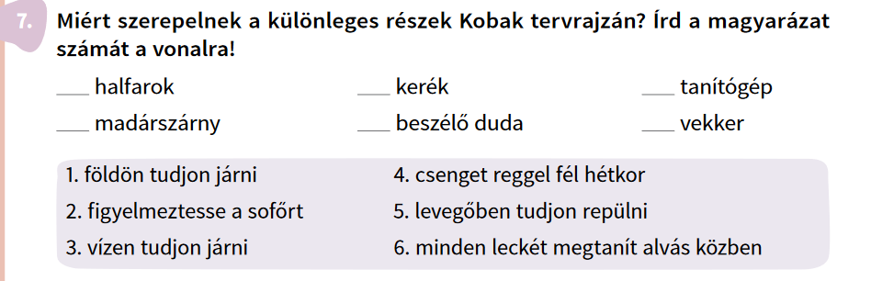
3.
1.
6.
5.
2.
4.

Slide 12
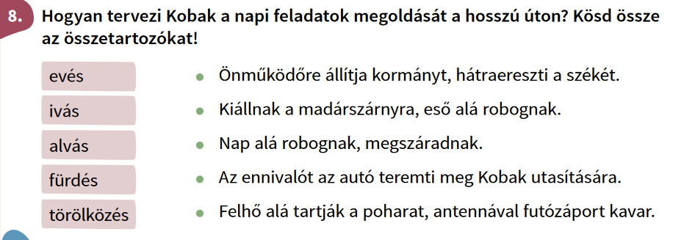

Slide 13


Slide 14
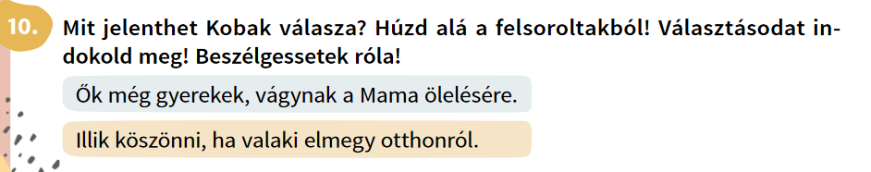

Slide 15
A feltalálók napja

Slide 16
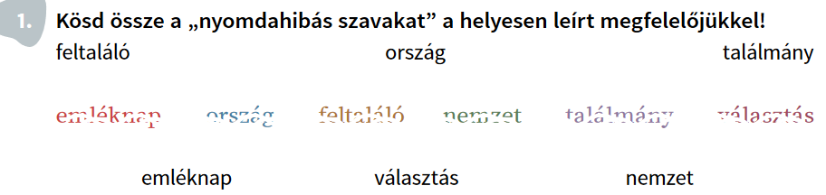

Slide 17
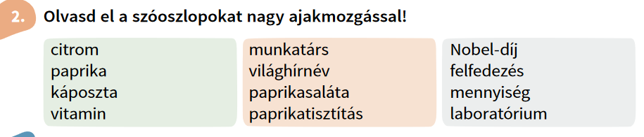
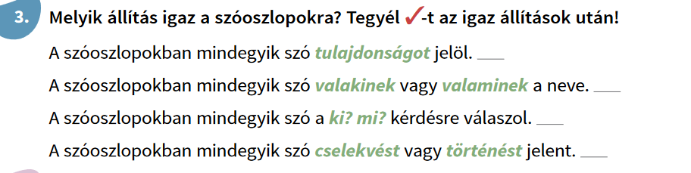


Slide 18
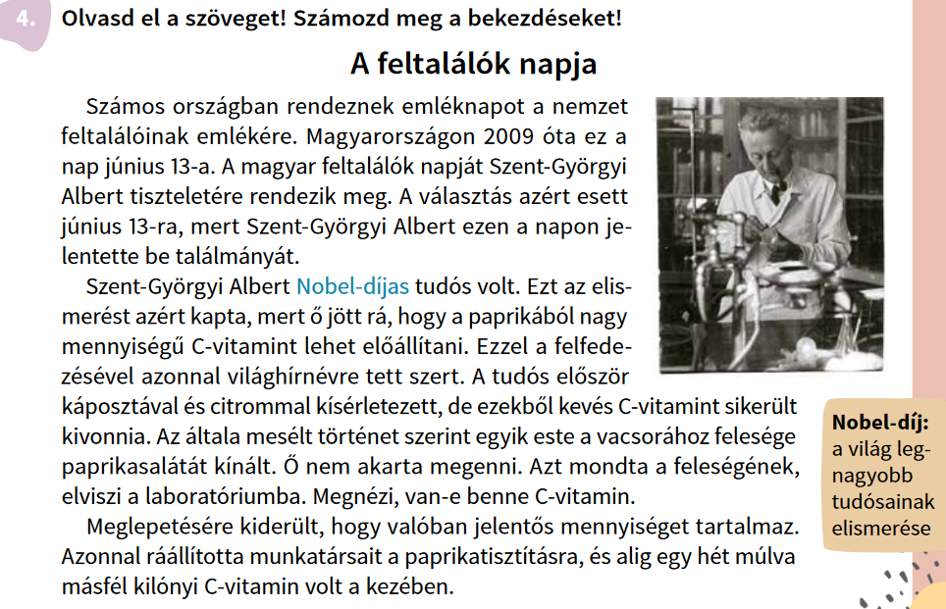
1.
2.
3.

Slide 19
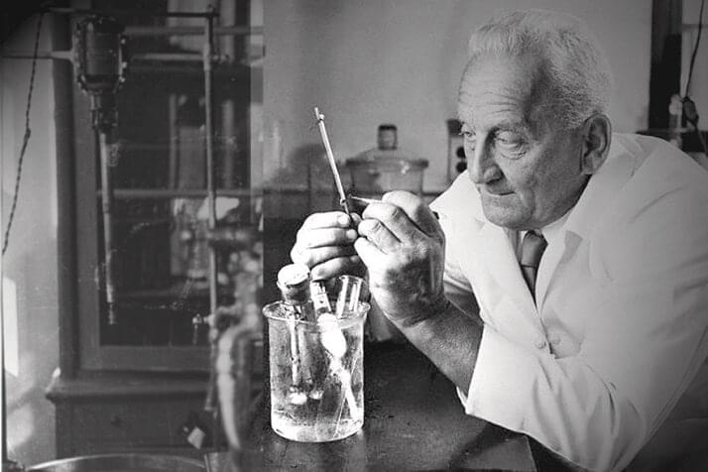
Nagyrápolti Szent-Györgyi Albert Imre Nobel- és Kossuth-díjas magyar orvos, biokémikus, a magyar, a szovjet és az amerikai tudományos akadémia tagja és 1945–1947 között nemzetgyűlési képviselő volt. Ő a Szent-Györgyi Albert-díj névadója. Anyai ágon a neves Lenhossék orvosprofesszori dinasztia leszármazottja. Wikipédia
Született: 1893. szeptember 16., Budapest
Meghalt: 1986. október 22., Woods Hole, Falmouth,

Slide 20
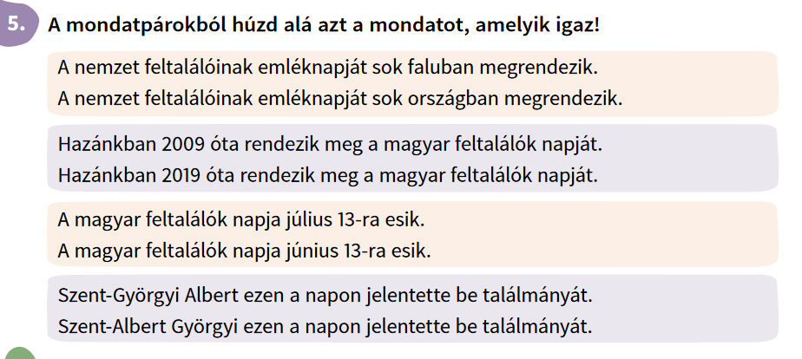

Slide 21
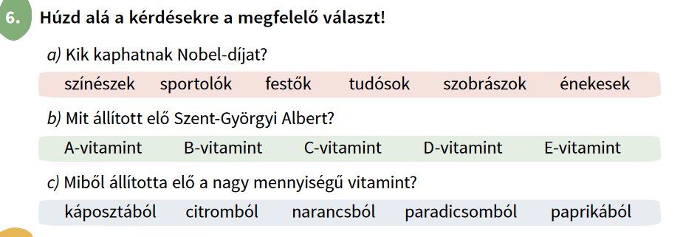

Slide 22
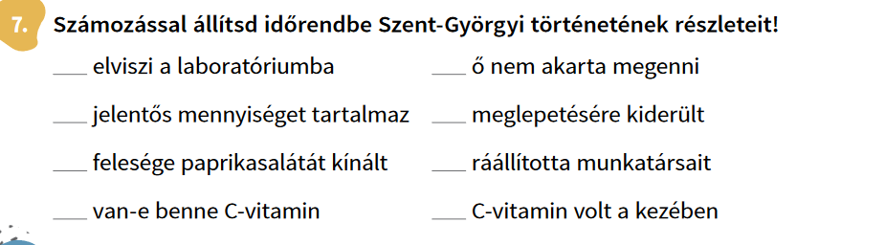
3.
2.
6.
5.
1.
7.
4.
8.

Slide 23
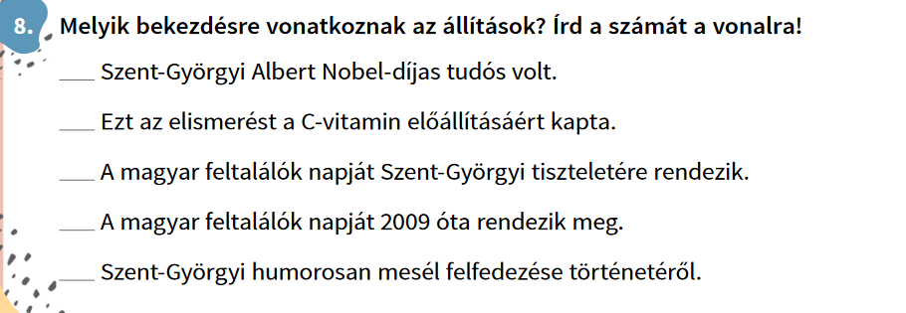
2.
2.
1.
1.
2.

Slide 24


Slide 25
De mi ösztönzi a feltalálókat?

Slide 26
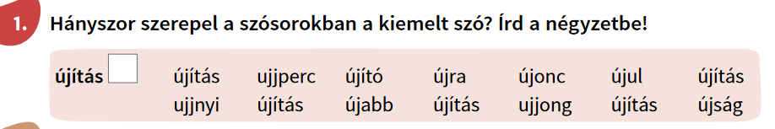
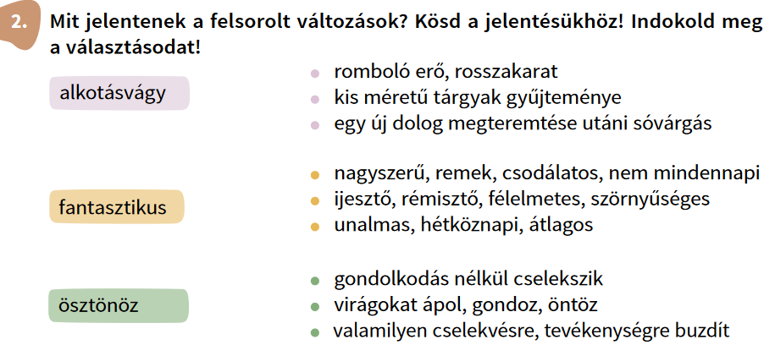
5.

Slide 27
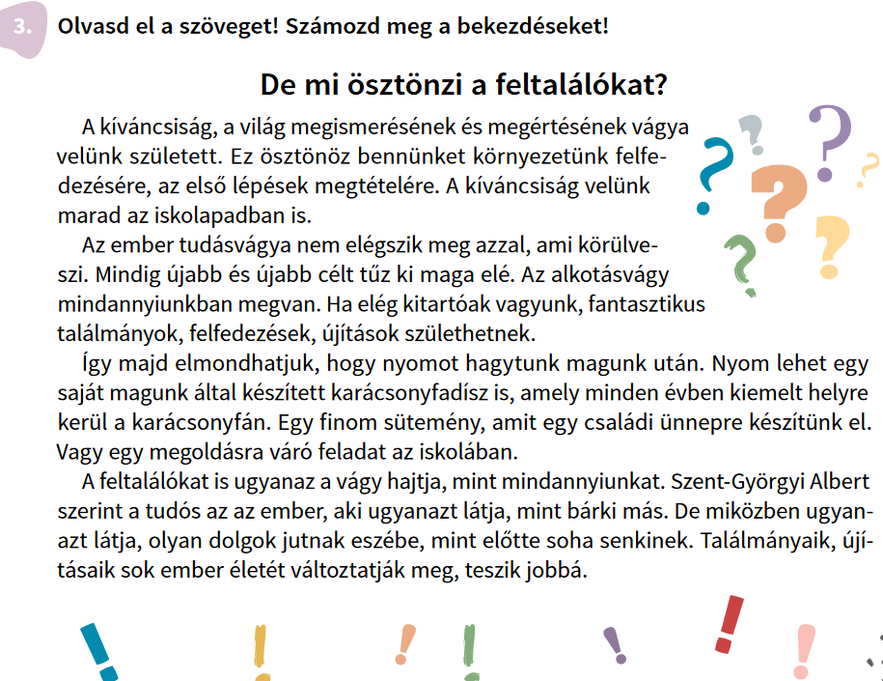
1.
2.
3.
4.

Slide 28
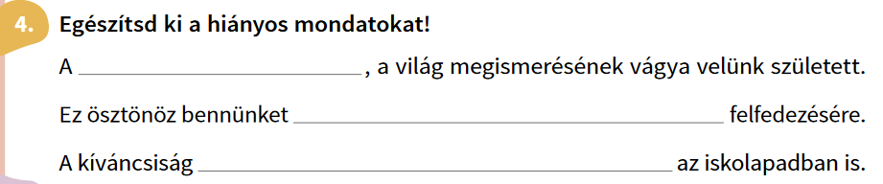
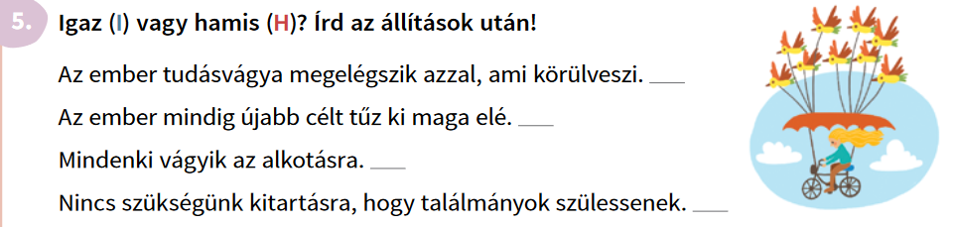
kíváncsiság
környezetünk
velünk marad
H
I
I
H

Slide 29
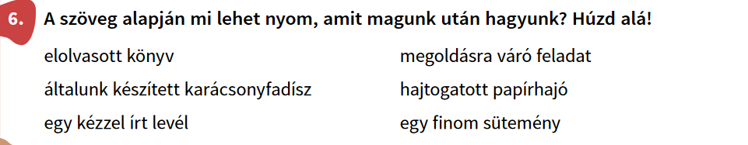
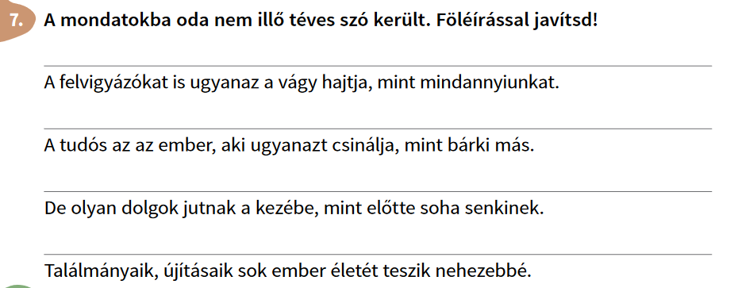
feltalálókat
látja
eszébe
jobbá

Slide 30
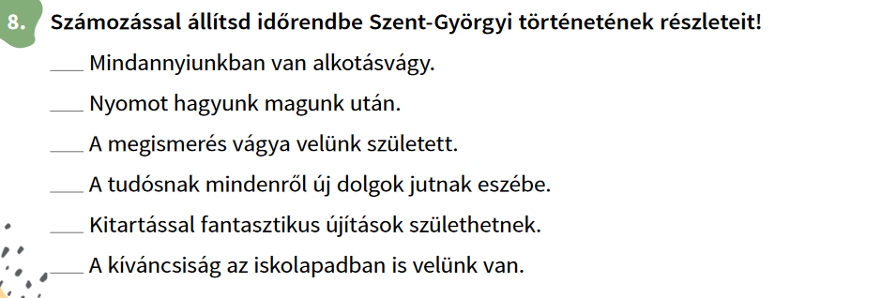
3.
5.
1.
6.
4.
2.

Slide 31
Levegő, föld, víz

Slide 32
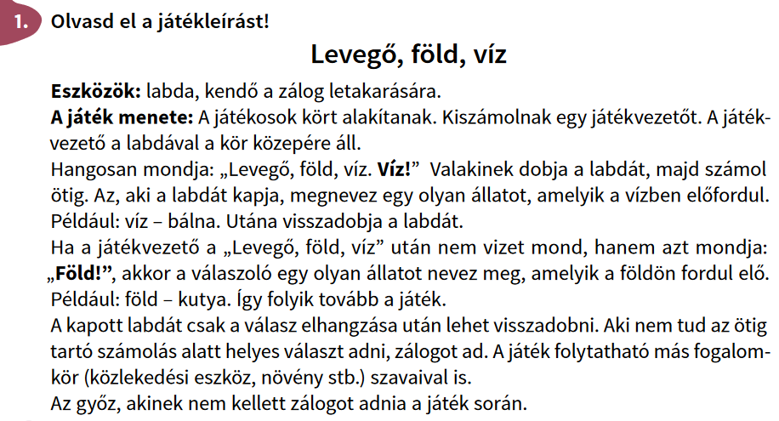

Slide 33
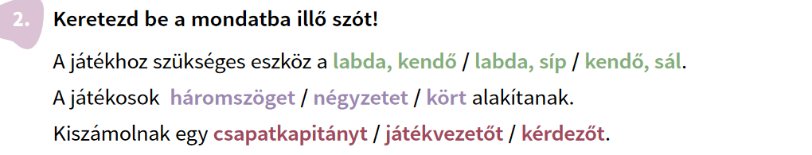

Slide 34
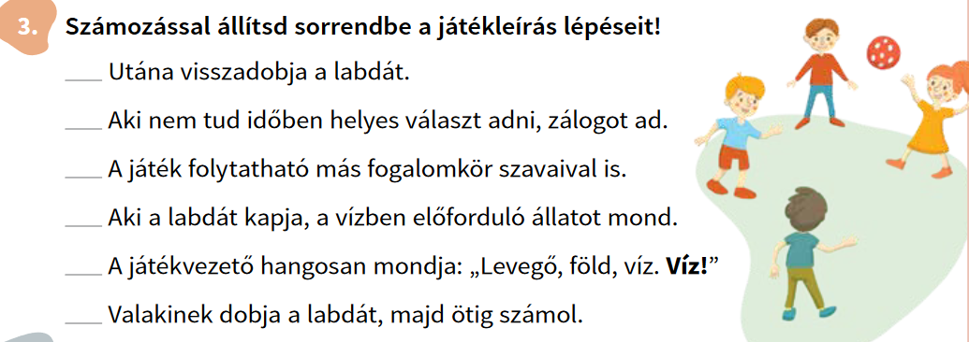
4.
5.
6.
3.
1.
2.

Slide 36
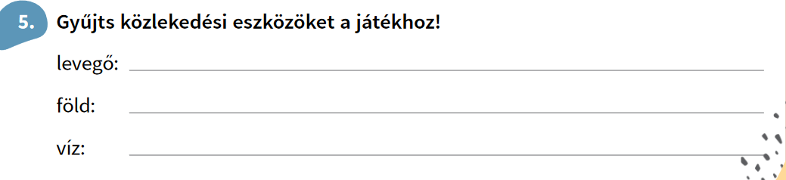

Slide 37

Ügyesek voltatok!
További szép napot kívánok!

